Slide 1
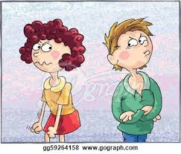
MEĐUOBITELJSKA KOMUNIKACIJA I AUTORITET RODITELJA
„Najbolji način da roditelji pomognu djeci je da najprije pomognu sebi.”

Slide 2
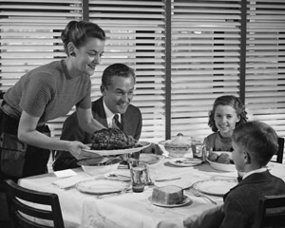
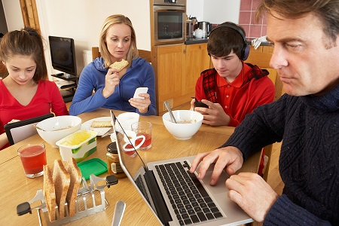
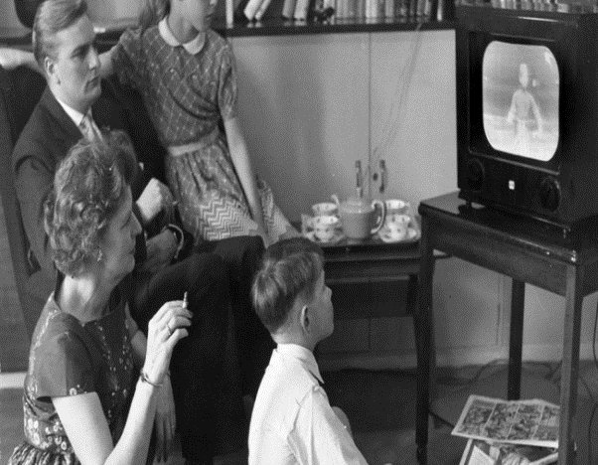
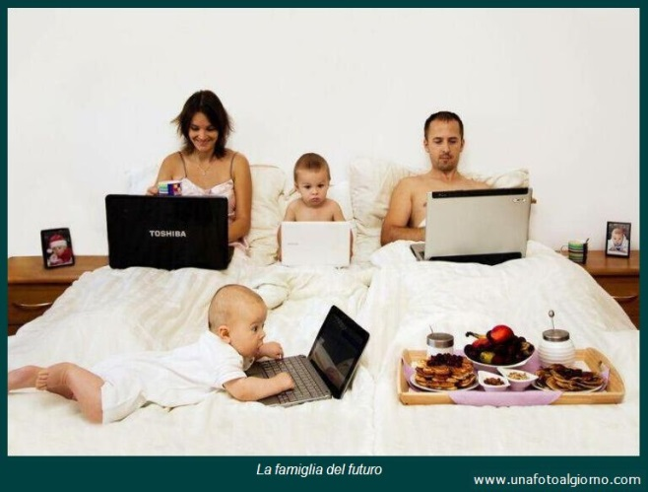
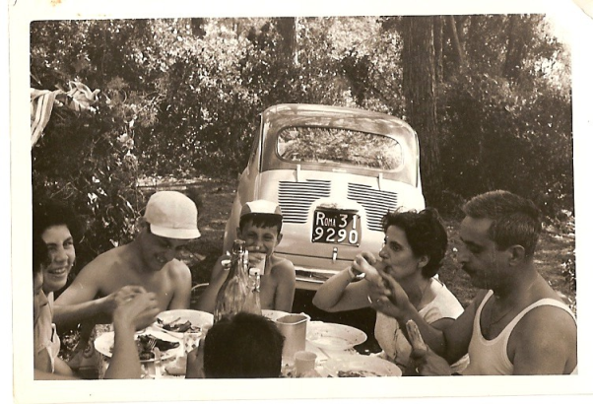
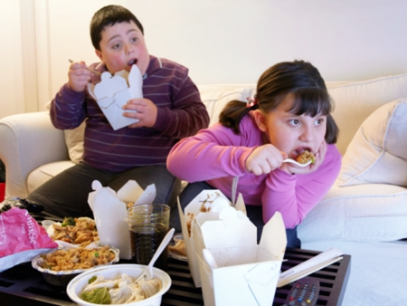
OOOOOOOOOO OBITELJ NEKAD I DANAS SVAK

Slide 3
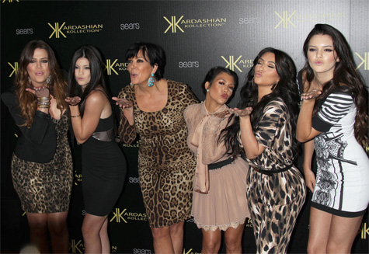
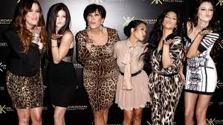
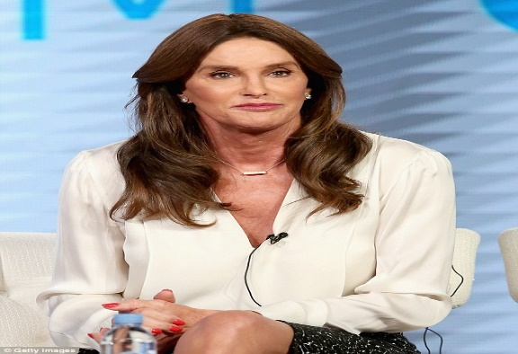
OBITELJ DANAS
.
OBITELJ DANAS

Slide 4

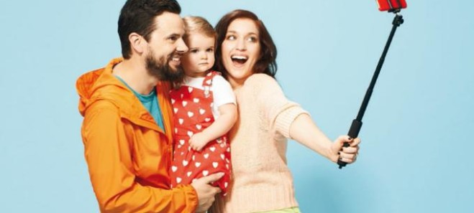
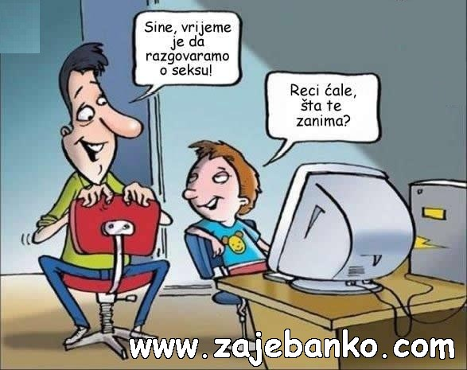
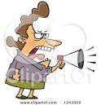
RODITELJI DANAS
Moderno roditeljstvo je u krizi.
Roditelji su zbunjeni.
Roditeljski autoritet doveden u pitanje.
Istrošeni roditelji - uglavnom loši roditeljski trenutci su kada smo umorni, iscrpljeni, bolesni, pod stresom...
Mnogi danas zaziru od braka i roditeljstva...

Slide 5

PROGNANI RODITELJI
Roditeljstvo postaje sve teža zadaća - zaboravili na svoj vlastiti poziv i što svoje roditeljstvo ne doživljavamo kao poslanje.
Zbunjeni, nesigurni, odsutni, sve se više tjelesno, emocionalno i duhovno iscrpljujemo, nejasna nam je uloga, nesvjesni smo značenja i istine bračnog i obiteljskog života.
Djeca, najmanje kriva nose najveći dio tereta našega vremena.
”Kucnuo je čas da se očevi i majke vrate iz svog izgnanstva - jer su sami sebe prognali iz odgoja djece i ponovo na sebe potpuno preuzmu svoju odgojnu ulogu.” Papa Franjo

Slide 6
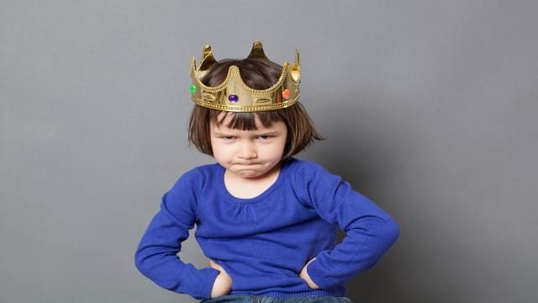
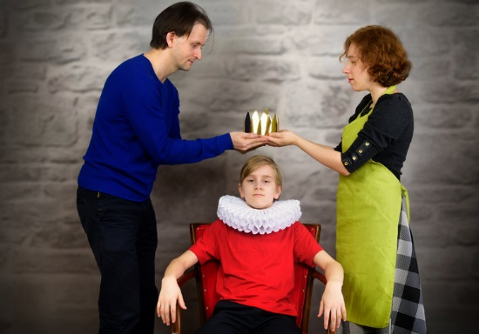
SINDROM RAZMAŽENOG DJETETA
Rezultat permisivnog odgoja je „sindrom razmaženog djeteta” – epidemija.
FILIJARHAT - vladavina djece - razmažene djece - prepopustljivost u odgoju.
PREZAŠTIĆIVANJE DJECE - djeca koja ne smiju plakati ili se ljutiti – štetimo im.
Djeca bez bolnih iskustava poput neugode, neuspjeha i napora ne mogu razviti “psihološki imunitet” - „Blagoslov oderanog koljena”. cipa

Slide 7
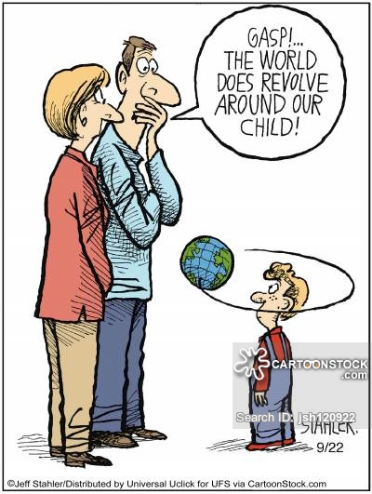

DJECA DANAS
Današnja djeca su domišljata – manipuliraju svojim prezaposlenim, umornim, depresivnim ili rastavljenim roditeljima.
“Djecu tretiramo kao odrasle kad su mali, a kad odrastu ponašamo se kao da su djeca.”...

Slide 8
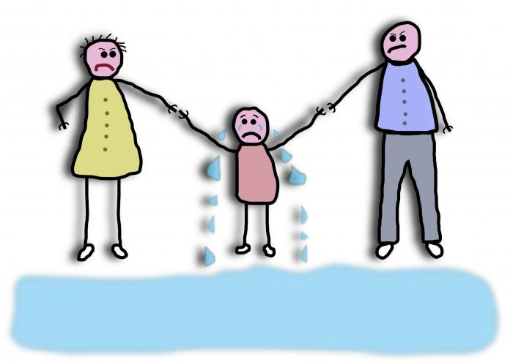
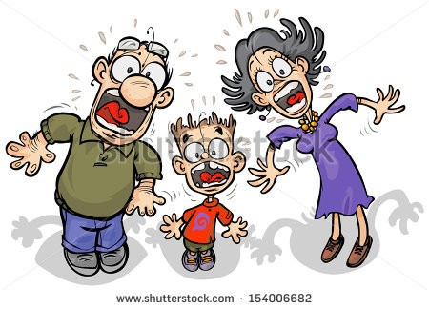
NISU DJECA KRIVA
Današnjoj djeci je uskraćeno zdravo djetinjstvo jer NEMAJU:
- Emocionalno dostupne roditelje.
- Jasno definirane granice i smjernice za odgovornost.
- Mogućnosti za nestrukturirano vrijeme i dosadu.
Umjesto toga, djeci se poslužuju:
- Digitalno rastreseni roditelji.
- Ugodni roditelji koji djeci dopuštaju „vladanje svijetom.”
- Osjećaj prava, umjesto odgovornosti.
- Beskonačna stimulacija i odsutnost dosadnih trenutaka.
Može li itko zamisliti da je moguće podići zdravu djecu u tako nezdravom okruženju?

Slide 9
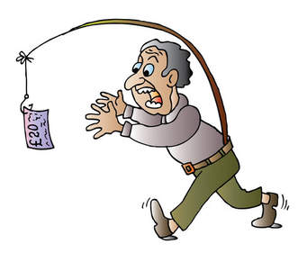
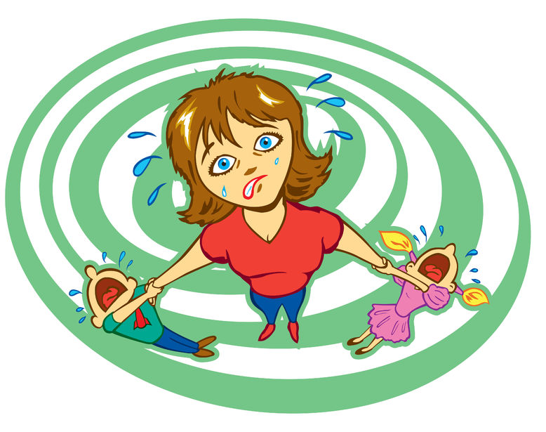
ŠTO MUČI DANAŠNJE RODITELJE?
Kako mogu popraviti ponašanje svoga djeteta?
Trebam li ga kažnjavati? Ili disciplinirati? Koja je uopće razlika? Kako čvrsto postaviti granice, a zadržati ljubav i toplinu? Zašto je tako teško biti dosljedan? Je li dobro biti prijatelj s djetetom? Može li se dijete previše voljeti? Hoću li ga tako razmaziti?

Slide 10
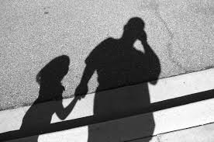
ZA ČIME ĆU ŽALITI?
Usmjeriti se na sebe!
Svi mi svojoj djeci želimo samo najbolje, u to nema sumnje, no jesmo li spremni poraditi na definiciji što je najbolje i zašto je to najbolje.
Prvi korak jest definirati svoje ciljeve i vrijednosti.
Što je mom djetetu potrebno?
Po čemu želim da me dijete pamti?
Što želim postići odgojem?
Koje su najvažnije vrijednosti koje želim proslijediti svome djetetu?
Kojih trenutaka sa svojim djetetom ću se sjećati kad jednog dana budem na samrtnoj postelji?
Za čime ću žaliti?

Slide 11
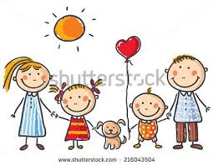
RODITELJSKI ODNOS
Sile izvan obitelji utječu na djecu danas više nego ikada u povijesti.
Erozija roditeljskog utjecaja.
Roditelji, ipak imaju najveći utjecaj na dijete.
No, roditeljski odnos ne određuje u potpunosti kakvo će dijete postati.

Slide 12
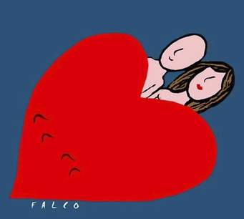
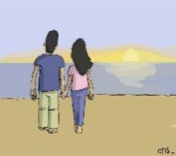
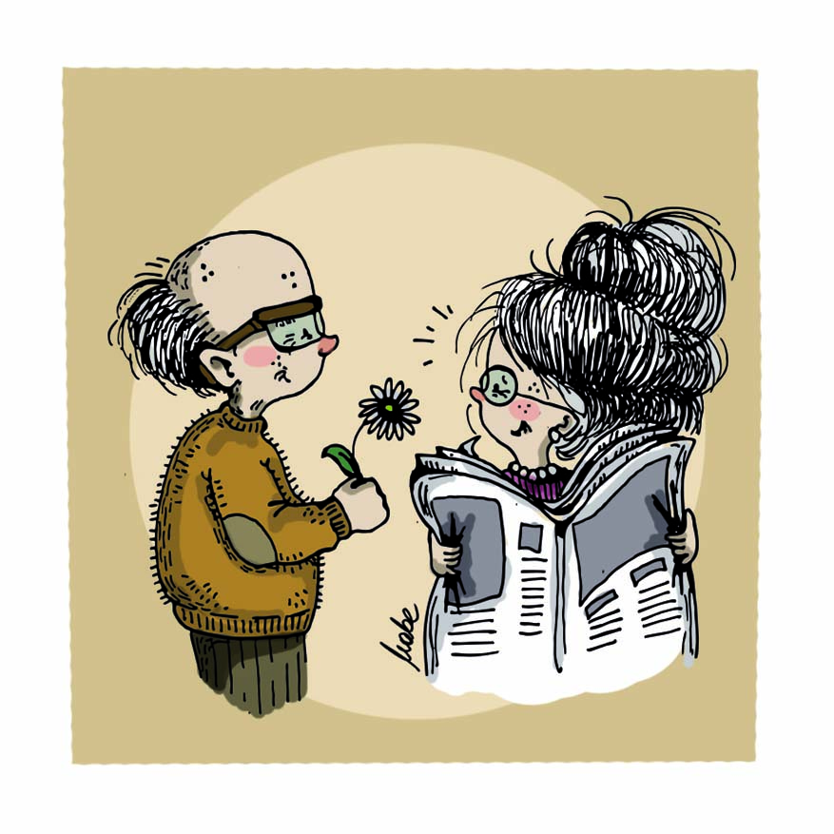
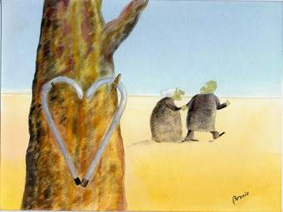
BRAČNI ODNOS
Najvažniji odnos u obitelji je bračni odnos. SAKRAMENT.
Najvažnija stvar koju roditelji mogu učiniti za svoje dijete jest da se međusobno vole i da ostanu zajedno.
Zdrav brak je temelj roditeljstva i najbolja odgojna metoda.
Zato je iznimno važno supružnicima pomoći da uspostave dobar odnos prije nego krenu rješavati probleme u odgoju djece.
Bračno zajedništvo roditelja prevažno je za djetetov život. Presudno!

Slide 13
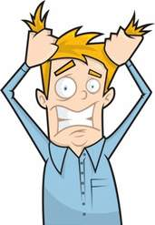
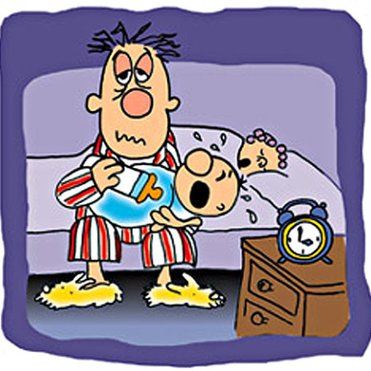
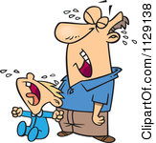
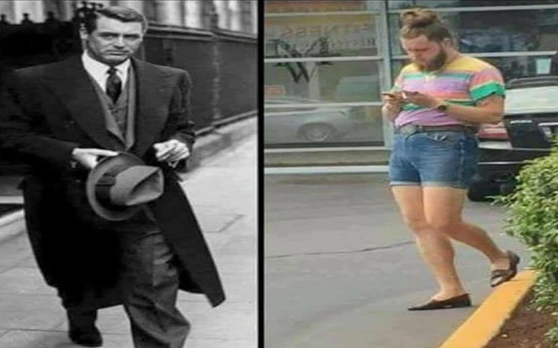
NOVI OČEVI
Gdje su 'očevi prošlosti' završili?
Paradoks novih očeva:
Sveprisutni su...novi trend od rađaonice...guraju kolica, mijenjaju pelene do borbe za skrbništvo.
Pitanje je: jesu li majke danas spremne za novu verziju očeva?
Novi očevi, nove majke: redefinirati identitet.
Rasprava o odsutnosti ili prisutnosti oca ne odražava se na fizičkoj prisutnosti oca.
Otac mora utjeloviti autoritet, uspostaviti očinski kod. Očevi su pozvani čuvati svoj identitet.
Čini se da su novi očevi bolji od prethodnih: ljubazniji, raspoloživi, kompetentniji, ali moraju vratiti
ono što su izgubili – AUTORITET.
Često vidimo kako su djeca, a ne više očevi gazde.
NOVI očevi preuzimaju brojne obveze, ali očinska figura blijedi.
I muškarca...

Slide 14
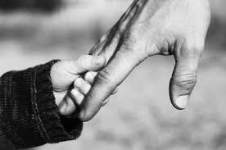
SUVIŠNOST NEBESKOG OCA
Danas se od pater familiasa došlo do pojma beznačajnog oca. Sve više žena se odlučuje da će postati samohrane majke. 2010. g rodilište u Milanu u prosjeku ima 6 000 poroda godišnje obznanilo je podatke o trendu rađanja djece „bez oca“. Svako peto je takvo. 1298 , a 72 % talijanki nije prijavilo identitet oca prilikom rođenja djeteta s dobrom razinom naobrazbe (53% ih ima fakultetsku diplomu) i u dobi od oko 35 godina. Dakle, profil odgovara ženama sposobnim za svjesne i neovisne odabire. Govori li ovaj fenomen samo o novim ženskim slobodama ili i o sve težim odnosima među spolovima... Žene danas suočene s odbijanjem, nezainteresiranošću muškaraca odlučuju se na samohrano majčinstvo.
Tu je jedna velika RAZLIKA između M i Ž. Mi žene imamo vremensko ograničenje koje nam diktira tijelo koje prestaje biti plodno mnogo prije nego što ostari.
A m mogu postati očevi sve do poodmakle dobi.

Slide 15
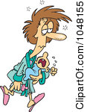
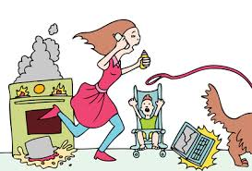
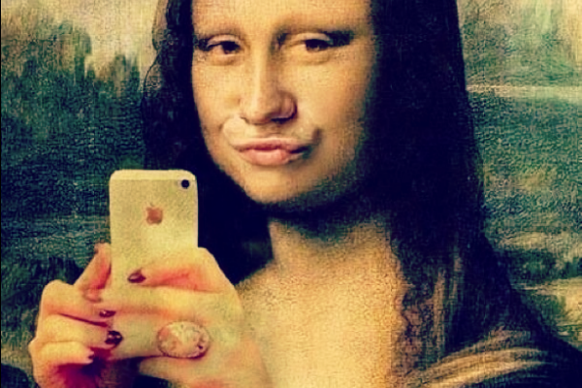
SAVRŠENE MAJKE
Majke danas same sebi nameću obvezu savršenstva. SUPERMAMA :
Danas je biti majka mnogo kompleksnije nego prije.
Biti majka - stvar IZBORA. Djeca se ne doživljavaju kao DAR - stvar izbora svjesnog, željenog, namjernog, ili borba preko granica - majčinstvo pod svaku cijenu - umjetna oplodnja - pobačaj
Tjeskobne, prezabrinute, prestrašene, poremećene..a prati ih žestoki osjećaj krivnje - moderna krivnja, previše zaštitiničke ...helikopter, tigrice, kvočke...majke zavodnice...
OVERPROTECTING MOTHERS ”Ne zato što je moj...”
Savšene majke stvaraju psihotičnu djecu.

Slide 16
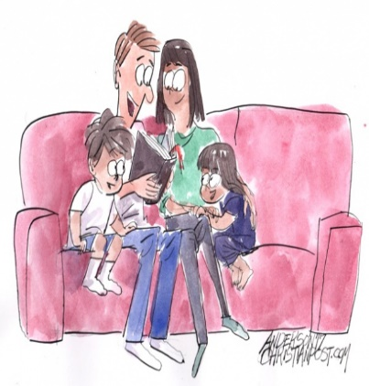
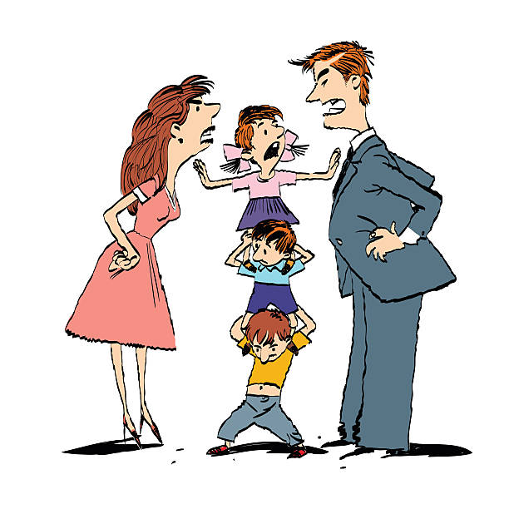
Ne kritiziraš muža ili ženu, nego majku ili oca!
Najgore što roditelj može napraviti je kad žena kritizira muža ili muž ženu pred djecom.
Djeca osjećaju da mama ne voli tatu ili tata mamu, a to njih strašno pogađa.

Slide 17

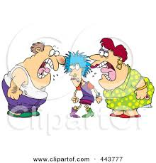

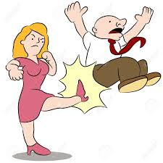
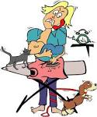
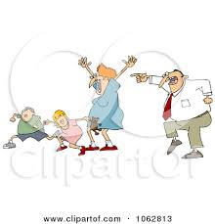
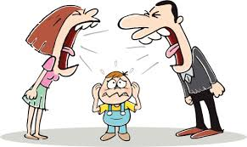

Designated Study Time
NEDJELOTVORNA PONAŠANJA
razarači odnosa – ubojice odnosa
Kritiziranje
Okrivljavanje „Kako možeš..”
Žaljenje
Prigovaranje „Kad ćeš više..”
Držanje lekcija
Prijetnje
Kažnjavanje
Potkupljivanje „Neću reći tati..”
Vikanje
Posramljivanje
Udaranje - Ovo me boli više od tebe – Sam si to tražio...
Zanovijetanje
Uspoređivanje
Omalovažavanje
Nedosljednost - najčešća – zbunjujuća DA=DA, NE=NE; danas je ne s dozom isprike u glasu! UDAH!
Fenomen infantilnih roditelja – roditelji prijatelji – sukob interesa - odgovornost
Grintanje
PARADOKS
PRIJATELJI

Slide 18
VIČETE LI NA SVOJU DJECU?
Na pitanje viču li na svoju djecu, mnogi priznaju da to čine i dodaju kako to nema učinka. Usprkos činjenici da vikanje ne pomaže i dalje se koristi.
Ironija je u tome što, kada bi vikanje pomagalo, već bi jedan povik bio dovoljan i niti jedan roditelj ne bi trebao viknuti po drugi put.
Razlog zbog kojega vičemo jest taj što vikanje ne pomaže.
Kao nelogična ljudska bića, čini se da se neprestano ponašamo neproduktivno, ne procjenjujući djelotvornost izabranih ponašanja.

Slide 19
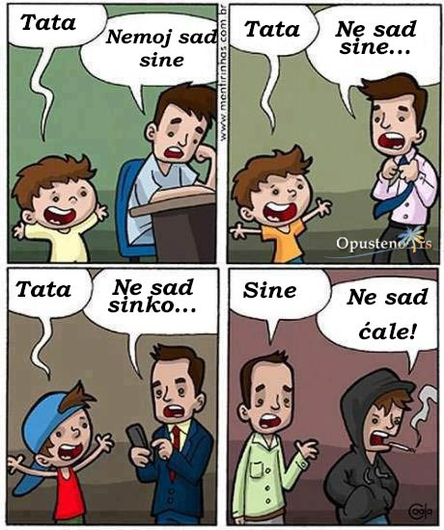
Helpful links for Parents
Djeca se odgajaju primjerom, ne riječima!
Djeca vide i čuju sve!
Sve što činimo – dobro ili loše, učinkovito ili neučinkovito, ugodno ili bolno, razborito ili ludo, normalno ili bolesno, trijezno ili pijano – nas naša djeca promatraju.
UPIJAJU KAKO SAMI ŽIVIMO
UZOR
„Kako sam glupa..”
„To se samo meni može dogoditi...”
„Ništa mi ne ide od ruke...”
„Poludit ću...”
„Ubit ću se...”
PAZITI ŠTO GOVORIMO DJETETU – ETIKETE
„Misliš li šta s tom tvojom glavom?”
„Imaš dvije lijeve ruke..”
„Nikad ništa od tebe - isti si ćaća!”
Izbaciti nedjelotvorne navike i zamijeniti ih s djelotvornim ponašanjima.

Slide 20
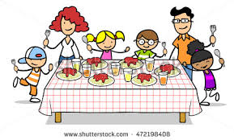

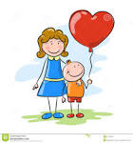

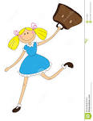




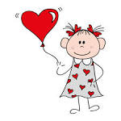
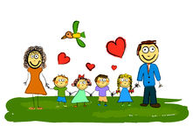



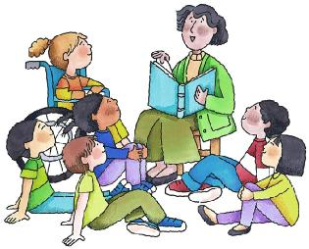

Show Interest in your child’s assignments and projects
DJELOTVORNI POSTUPCI
navike s kojima gradimo odnose
TO NIJE NE RADITI NIŠTA!
Iskazivanje ljubavi – Hoću li ih tako razmaziti? Ja te svejedno volim...To što radiš...
Slušanje
Dosljednost
Vjerovanje
Podržavanje
Ohrabrivanje
Prihvaćanje
Poštivanje
Pregovaranje o onome u čemu se ne slažemo – jedno pravilo i mnogo dogovora – ne da bismo zagorčavali život djeci nego ga olakšali. Pravo i dužnost roditelja.
Prezahtjevno – od danas do smrti ću koristiti samo djelotvorne metode – ali svakog jutra se mogu obavezati da ću danas svoje dijete ohrabrivati, pohvaliti ga za ono što je učinio dobro, zagrliti ga i poljubiti ga i reći mu da ga volim. !!!

Slide 21
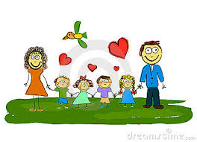
LJUBAV I VJERA
:To je najdragocjenije blago i najveća ostavština koju možemo ostaviti svome djetetu.
Jedan od najljepših darova koji možemo dati svome djetetu je bezuvjetna ljubav.
Od presudne je važnosti vratiti danas izgubljenu svijest o očinstvu i majčinstvu kao
pozivu i poslanju, o braku kao svetom sakramentu i djeci kao daru Božjem.

Slide 22


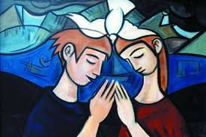
“ „NE BOJ SE!”
Problemi u braku i s djecom su normalni.
Nismo bespomoćni...
BRAK = SAKRAMENT
Sve mogu u Onome koji me jača. Fil 4,13
NEUROPLASTICITET MOZGA
Frankl
Zamisliti se u starosti...
Kojih trenutaka ću se sjećati?
Što ću tada poželjeti da sam radio/la više ili manje?

Slide 23
KAKO DALJE?
Crkva nudi konkretnu pomoć
Prvo, individualna terapija za očeve ili majke koji su imali problematične odnose s vlastitim rodiTeljima.
Drugo, bračna terapija za roditelje koji se bore s poteškoćama u svom braku.
Treće, obiteljske intervencije (traume, ovisnosti, psihičke bolesti, nasilje).

Slide 24
SAMOPROCJENA / DOMAĆI RAD
Kako se ja osjećam kad mene netko kritizira?
Što bude bolje nakon vikanja?
Koja ponašanja najčešće koristim u odgoju i koliko mi pomažu?
Koliko često ispoljavam ljubav prema svom supružniku i djetetu?
Koliko se smijem i šalim u svojoj obitelji?
Što sve činim, a da to pridonosi da moj brak bude dobar?
Što bih mogao/la činiti da moj brak bude još bolji?
Naglas reci sve pluseve koje imaš jer imaš djecu!
Navedi dvije osobine svoga supružnika kojima se diviš.
Navedi dvije stvari radi kojih si svom supružniku zahvalan/na.
Navedi tri dobre stvari koje su se jučer dogodile u tvojoj obitelji.
Navedi dvije lijepe stvari koje bi mogao/la učiniti za svoju obitelj ovoga tjedna.

Slide 25

„UVIJEK POSTOJI KOMADIĆ SVEMIRA KOJI MOŽEMO POPRAVITI; TO SMO MI SAMI.” Gabriel Marcel
Pripremila: Maja Jakšić

